Slide 1
Jak ułatwić funkcjonowanie dziecka chorego przewlekle w szkole
Beata Iwińska-Kłak

Slide 2
„Wszyscy Ci, którzy koło dziecka chorego staną
w jakiejś chwili, chcąc złagodzić jego ból
i cierpienie, czymś je wzbogacić lub coś w nim ukształtować, są w tej chwili jego wychowawcami
i ponoszą odpowiedzialność nie tylko za postępy
w leczeniu lecz także za rozwój i dalsze losy dziecka”
J. Doroszewska, 1981

Slide 3
Komisja Chorób Przewlekłych przy Światowej Organizacji Zdrowia choroby przewlekłe definiuje jako „ wszelkie zaburzenia lub odchylenia od normy, które mają jedną lub więcej
z następujących cech charakterystycznych:
są trwałe, pozostawiają po sobie inwalidztwo, spowodowane są nieodwracalnymi zmianami patologicznymi, wymagają specjalnego postępowania rehabilitacyjnego albo według wszelkich oczekiwań wymagać będą długiego okresu obserwacji czy opieki”.
Wł. Pilecka, 2002, s. 15

Slide 4
Polski Słownik Medyczny chorobę przewlekłą określa jako „ proces patologiczny trwający ponad 4 tygodnie, cechujący się brakiem nasilonych objawów chorobowych”.
Ponadto wyróżniamy choroby o pierwotnie przewlekłym przebiegu oraz wtórnie przewlekłe będące zejściem chorób o przebiegu ostrym.

Slide 5
Cechy choroby przewlekłej:
długi czas trwania (może trwać przez całe życie);
występowanie w różnym wieku;
posiada łagodny lub burzliwy przebieg;
wymaga trwałej lub specjalistycznej opieki (wiąże się często z długimi pobytami w szpitalu);
powoduje trwałe i często nieodwracalne zmiany
w organizmie.

Slide 6
Najczęściej występujące choroby przewlekłe występujące u dzieci:
choroby układu oddechowego (np. astma);
choroby układu nerwowego;
choroby jamy nosowo – gardłowej i uszu (zapalenie uszu, zatok);
choroby układu krążenia (np. choroby hemofiliczne);
choroby reumatyczne;
choroby układu moczowego;
choroby systemu wydzielania wewnętrznego ( np. cukrzyca);
choroby związane z nieprawidłową przemiana materii
i niewłaściwym sposobem odżywiania;
alergie;
Każda choroba przewlekła ma swoją specyfikę, charakteryzuje się różnym przebiegiem, skutkami i rokowaniami.

Slide 7
Zmiany w funkcjonowaniu dziecka
Choroba przewlekła to czynnik, który powoduje wiele zmian
i niesie ze sobą szereg znaczących konsekwencji, które mogą wpływać na funkcjonowanie dziecka w szkole i przystosowanie się do życia.
Zmiany te dotyczą:
rozwoju motorycznego i sprawności fizycznej;
rozwoju umysłowego (funkcji poznawczych);
rozwoju społecznego (kontaktów z rówieśnikami)

Slide 8
Proces rozwoju fizycznego i ruchowego u dziecka z chorobą przewlekłą zależy od:
- rodzaju choroby,
- stopnia jej zaawansowania
- od ograniczeń podyktowanych aktualnym stanem zdrowia dziecka.
Choroba przewlekła może prowadzić do zmian w budowie anatomicznej i funkcjonalnej narządów i układów wewnętrznych, które zostały bezpośrednio przez tę chorobę zaatakowane.
Ma niekorzystny wpływ na ogólny rozwój fizyczny dziecka, powodując np. zaburzenia wzrostu i wagi, deformacje, zmiany w strukturze narządów, nieprawidłowe ich funkcjonowanie.

Slide 9
Każda choroba przewlekła narządów i układów wewnętrznych
(J. Doroszewska 1981, Wł. J. Pileccy 1989) powoduje specyficzne zmiany strukturalne i czynnościowe w organizmie dziecka.
Zmiany te ukazują się w obniżonej wydolności fizycznej i wysiłkowej.
Wydolność fizyczna to zasób sił, który jest uwarunkowany ogólnym stanem zdrowia somatycznego dziecka.
W związku z tym wyróżniono (Wł. J. Pileccy 1989) cztery grupy dzieci:
- dzieci, które mimo objawów choroby, wykazują pełna wydolność fizyczną;
- dzieci, którym choroba uniemożliwia duży wysiłek fizyczny;
- dzieci, u których dolegliwości pojawiają się podczas zwykłej, codziennej aktywności fizycznej;
- dzieci całkowicie niezdolne do normalnego trybu życia, które zmuszone są do stałego przebywania w łóżku (Wł. J. Pileccy 1989, s. 22).

Slide 10
Dziecko z chorobą przewlekłą na każdym poziomie wydolności wysiłkowej pracuje inaczej;
Jest to także związane z kierowanymi w stosunku do niego wymaganiami;
Nie wolno zapominać o tym, że jego możliwości w porównaniu
do zdrowych rówieśników są mniejsze;
Wraz z rozwojem fizycznym następuje rozwój sprawności ruchowej (dotyczy on głownie koordynacji, precyzji
i szybkości ruchów);
Dziecko z choroba przewlekłą szybciej ulega przemęczeniu, wyczerpaniu;
Jego ruchy są zwolnione, mniej dokładne i skoordynowane,
co utrudnia mu ogólne poruszanie się (trudności w pokonywaniu przestrzeni, wykonywaniu ćwiczeń fizycznych i czynności manualnych).

Slide 11
Choroba przewlekła wpływa również na rozwój i przebieg procesów poznawczych, na uczenie się, zapamiętywanie oraz skupienie uwagi, zarówno w trakcie lekcji, jak i podczas nauki w domu;
Jest to uzależnione od dotkniętego chorobą narządu, czy całego układu pewnych mechanizmów, które wpływają na pracę wyspecjalizowanych ośrodków odpowiadających za funkcje poznawcze;
W przebiegu wielu chorób przewlekłych zmiany mogą być trwałe lub okresowe.

Slide 12
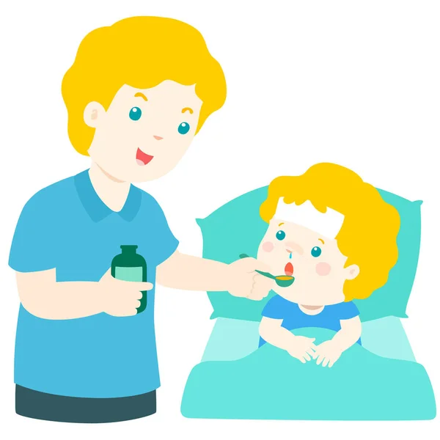
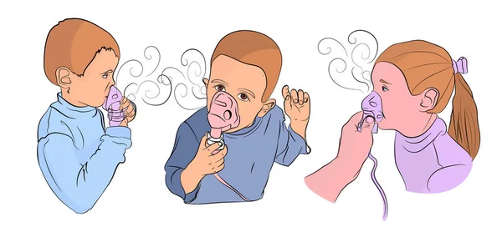
Wpływ na przebieg procesów poznawczych maja również przyjmowane przez dziecko środki farmakologiczne i zabiegi, którym jest poddawane, a także ból i zmęczenie, które są wspólną cechą większości chorób przewlekłych.

Slide 13
Osoba, której działania w kontakcie z dzieckiem chorym są skierowane na rozwój funkcji poznawczych, nie powinna zapominać o prawidłowości, że pewnych uogólnionych stwierdzeń dotyczących danej jednostki chorobowej nie powinno się traktować jako szablonu, według którego postrzega się możliwości dziecka w taki sam sposób.
Ta sama jednostka chorobowa u każdego dziecka może mieć inny przebieg kliniczny, powodować inne zmiany ogólnoustrojowe i w konsekwencji wpływać na rozwój poznawczy.
Podstawą działań w pracy z dzieckiem chorym jest indywidualizacja wymagań i oczekiwań w stosunku
do każdego ucznia.

Slide 14
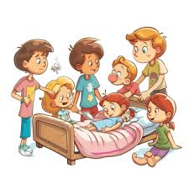
Choroba przewlekła wytycza nie tylko obszar osobowego rozwoju dziecka przewlekle chorego, ale wpływa także na jego relacje
z otoczeniem, głównie na kontakty z rówieśnikami.
Trudności w kontaktach z rówieśnikami mają najczęściej te dzieci,
które z powodu choroby doznają dolegliwości, które wpływają na ich aktywność ruchową (zwolnienie z wychowania fizycznego, ograniczenia w wysiłku fizycznym).

Slide 15
Dzieci te dla swoich zdrowych rówieśników często nie są atrakcyjne w zabawie i innych aktywnościach;
Wpływ na relacje rówieśnicze mogą mieć zmiany w wyglądzie zewnętrznym. Szczególnie w okresie dorastania, sprawne i zdrowe ciało staje się wartością nadrzędną;
Ból poczucie zmęczenia i inne dolegliwości somatyczne wpływają na kondycję psychiczną dziecka, powodują obniżony nastrój, trudności w nauce;
Sprawiają, ze dziecko nie ma ochoty na jakiekolwiek kontakty.

Slide 16
Choroba przewlekła niesie za sobą istotne następstwa
o charakterze psychologicznym, które istotnie mogą ograniczać szanse rozwojowe dziecka. Dotyczą one:
Odczuwania negatywnych emocji związanych z bólem
i cierpieniem (lęk, strach, smutek, brak poczucia bezpieczeństwa);
Zaspokajania potrzeb dziecka;
Nadziei oraz perspektyw życiowych;
Kształtowania się koncepcji siebie, świata oraz swojej choroby;
Ograniczenia stymulacji zewnętrznej (pobyt w szpitalu, sanatorium, unieruchomienie, leżenie w łóżku);
Zmniejszenie motywacji do działania (E. Góralczyk, 2009).

Slide 17
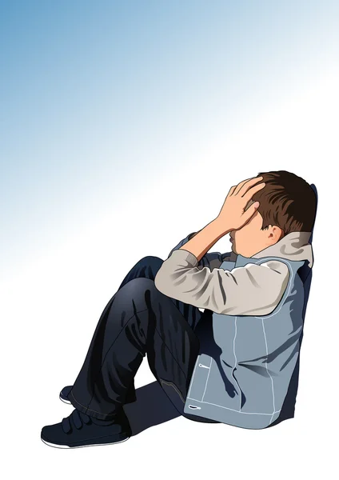
Szkoła a uczeń chorujący przewlekle
Szkoła w życiu dziecka z choroba przewlekłą zajmuje szczególną rolę;
To miejsce…
nauki, zabawy, przeżywania radości z różnych form aktywności, budowania relacji z rówieśnikami, źródło nowych bodźców
i inspiracji, miejsce, dzięki któremu dziecko może choć na moment uwolnić się od przeżyć związanych z chorobą i procesem leczenia.

Slide 18
Nauczyciel, wychowawca powinien…
znać krótką historię jego choroby;
zapoznać się ze specjalnymi potrzebami ucznia;
poznać procedury medyczne, które mogą okazać się niezbędne w trakcie pobytu dziecka w szkole (specjalne potrzeby dietetyczne, określone środki ostrożności, plan i procedury postępowania w sytuacjach nagłych, osoby i instytucje, z którymi należy się kontaktować w nagłym przypadku);
poznać, jakie są specjalne wymagania ucznia związane np. z jego transportem i sposobem poruszania się.

Slide 19

Szkoła powinna zapewnić dziecku:
zaplecze medyczne;
opracować procedury postępowania w sytuacjach pogorszenia się samopoczucia dziecka;
zapewnić warunki związane z korzystnym samopoczuciem dziecka ( liczebność klasy, lokalizacja, sprzęt);
realizować określone formy organizacji nauki (potrzeba kształcenia specjalnego, nauczanie indywidualne).

Slide 20
Kluczowe jest…
Nauczyciel powinien zwrócić uwagę na cechy fizyczne ucznia (wygląd zewnętrzny, sposób poruszania się), sposób komunikowania się, stosunek do swojej choroby i siebie samego.
Zgromadzić informacje o uczniu, przeprowadzić wywiad
z rodzicami nt. istoty choroby; jej dotychczasowego przebiegu i rokowania; sposobów radzenia sobie w sytuacji zagrożenia; problemów i trudności związanych z nauką, koncentracją uwagi, pamięcią, nastrojem, sposobami reagowania
w określonych sytuacjach, strategiami radzenia sobie przez dziecko z nakazami, itp.
Zarówno rodzice, jak i nauczyciel powinni stać się partnerami w rozmowie oraz wspierać się wzajemnie
w podejmowanych działaniach na rzecz dziecka.

Slide 21
Nauczyciel mając świadomość czynników powodujących określone objawy chorobowe może ich unikać poprzez:
ograniczanie aktywności fizycznej;
planując wykorzystanie poszczególnych pomocy na lekcji;
dostosowując pracownię do potrzeb dziecka.
Praca z dzieckiem przewlekle chorym zmusza nauczyciela
do poszukiwania form i metod, które będą dostosowane
do potrzeb, oczekiwań i możliwości ucznia;
Metody powinny zachęcać dziecko do zwalczania trudności, wzmacniać jego wiarę we własne możliwości;
Formy powinny kompensować ograniczenia, które wynikają
z choroby, przebiegu leczenia i łączą się z częstymi pobytami
w szpitalu – nieobecnościami w szkole.

Slide 22
Nauczyciel, aby efektywnie pracować z uczniem przewlekle chorym powinien:
stale poszukiwać i pogłębiać swą wiedzę pedagogiczną
i psychologiczną; wiedzę ogólną na temat stale zachodzących przemian w świecie;
ważne miejsce w pracy z dzieckiem chorym zajmuje osobowość nauczyciela (takie jego cechy jak: cierpliwość, otwartość, empatia, wyrozumiałość, wzajemna życzliwość).

Slide 23

„Nauczyciel w pracy z dzieckiem przewlekle chorym powinien zdawać sobie sprawę ,
że dziecko z chorobą jest przede wszystkim dzieckiem, a więc osoba w wieku rozwojowym. Choroba to tylko pewna cecha. Ściślej mówiąc nie jest to dziecko chore, tylko dziecko
z chorobą. Uświadomienie względności pojęć pomaga realnie spojrzeć na dziecko w trakcie pracy z nim”.
                Iwona Konieczna

